Slide 1
人工神经网络
电气工程系电力电子与电力传动教研室
唐厚君
电话：34204604，13564887658
电邮：hjtang@sjtu.edu.cn

Slide 2
序论
一. 人工智能
二. 智能控制
三. 自动控制与神经网络控制
四. 神经网络的发展历史
五. 神经网络的应用
六. 神经网络控制尚待解决的问题

Slide 3
一. 人工智能
定义：用人工的方法使机器具有与人类智慧相近的功能，如判断、推理、证明（吴文俊）、感知、理解、思考（国际象棋）、识别（卡片）、设计、规划（旅行商）、学习和问题求解等思维活动。是人类智慧在机器上的模拟。
2、NN定义：由多个非常简单的处理单元彼此按某种方式相互连接而成的计算机系统，该系统靠其状态对外部输入的动态响应来处理信息。
旨在模仿人脑结构及功能的信息处理系统

Slide 4
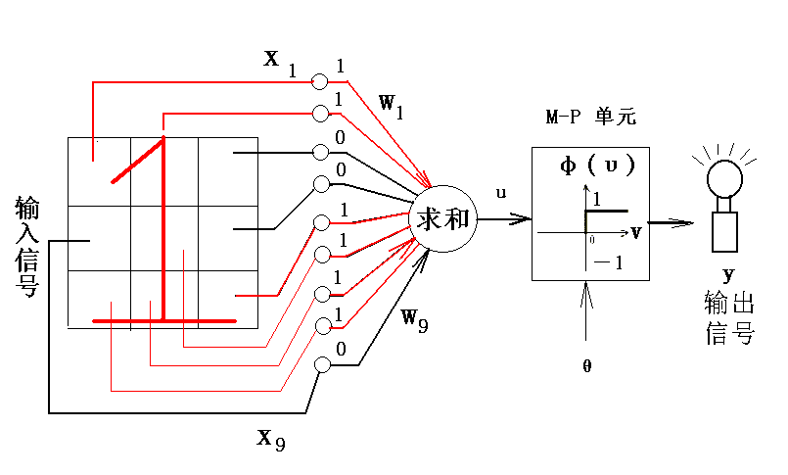
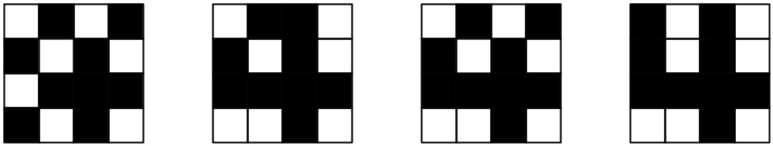
NN必要性-数字卡片识别和去噪-1

Slide 5
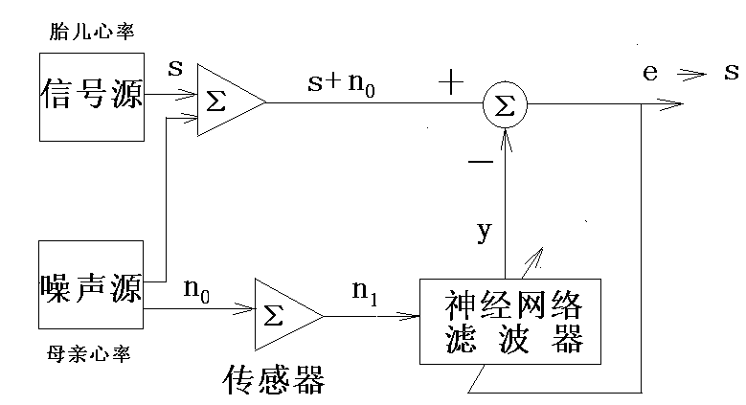
NN必要性-去噪耳机- -2

Slide 6
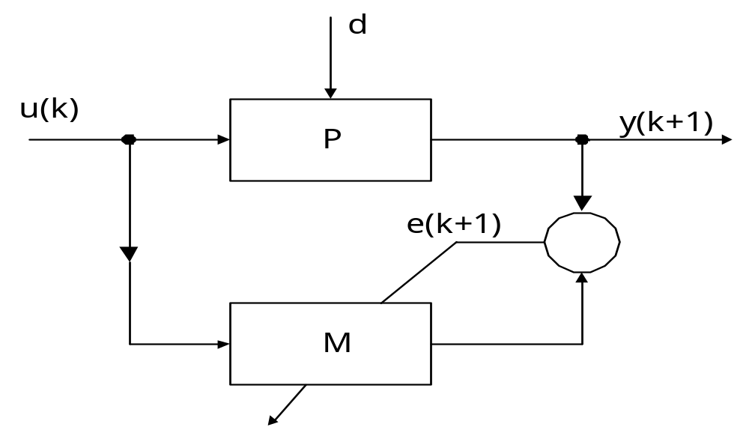
NN必要性- 系统辨识和控制- -3

Slide 7
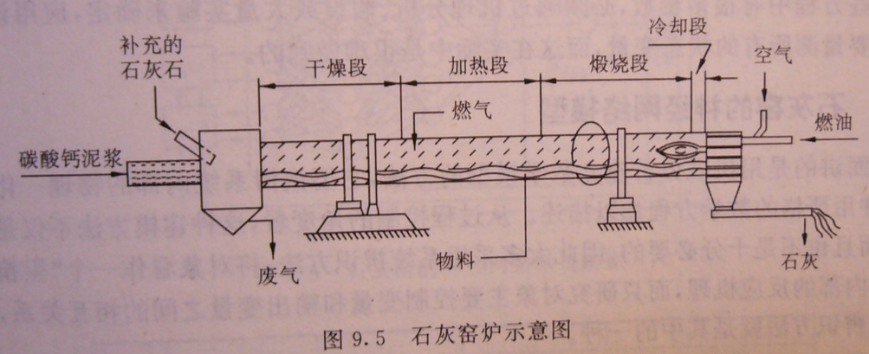
NN必要性- 水泥窑炉的模型

Slide 8
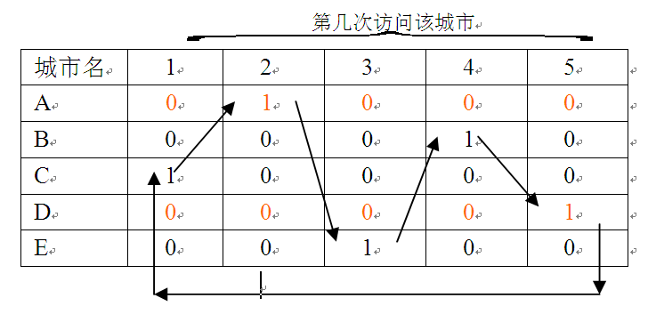
NN必要性- 系统优化TSP问题 - 4

Slide 9
NN必要性- 其他应用问题- 5
模式识别与图像处理：医学，图象恢复
预测与管理：利用历史数据预测未来；
通信：去噪耳机，胎儿心率测量；
基于NN的系统辨识；
基于NN的控制（电机控制、机械臂）；
NN与其它算法结合：FZ，遗传
优化计算：推销商路径优化问题TSP；
故障诊断。

Slide 10
一. 人工智能
2. 人工智能的发展现状和水平
  91.8，IBM的 “深思II” 1：1平了澳大利亚国际象棋冠军约翰逊
  97年，IBM的 “深蓝” 3.5：2.5击败国际象棋冠军卡斯帕罗夫。深蓝可分析2～3亿步棋/s，可存储几千场棋赛资料。 “深蓝”五人研制小组的负责人之一是：华裔科学家谭崇仁。
  机器人大赛：

Slide 11
一. 人工智能
2. 人工智能的发展现状和水平
  1995.6，CMU的T.Kanade 等研制出了视觉引导小车，从匹兹堡～洛杉矶，自动横穿（1.8%人工干预）美国2849公里。
  中国的自主驾驶汽车：总体技术性能和指标已经达到世界先进水平

Slide 12
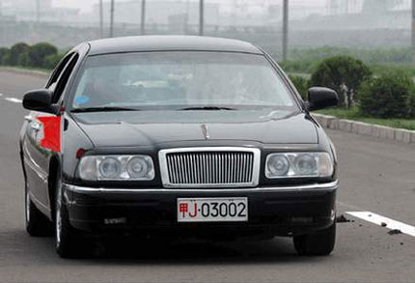
自主驾驶（ 2006年9，一汽和国防科大）

Slide 13
无人驾驶车让吴仪“着迷”
2006年9，一汽和国防科大（机电工程与自动化学院贺汉根 ）研制的无人驾驶红旗HQ3轿车亮相第二届中国吉林·东北亚投资贸易博览会。上午10时30分，当这款无人驾驶轿车以每小时60公里的速度演示于展场时，全场爆以热烈掌声。据悉，这款轿车在高速公路上最高时速可达150公里。
该技术集智能控制、计算机和汽车操纵动力学等多门学科于一体。涵盖了防追尾、防错道、自适应巡航控制等高新技术。自主驾驶系统由环境识别、路径规划控制、命令执行等三大功能板块组成。
2001年开始。它标志着我国自主品牌轿车在以自主驾驶系统为核心的汽车主动安全控制上的重大突破。预言：2010年后，大多数高级轿车将装备以自主驾驶系统为核心的汽车主动安全系统，以提高公路交通的安全性 。

Slide 14
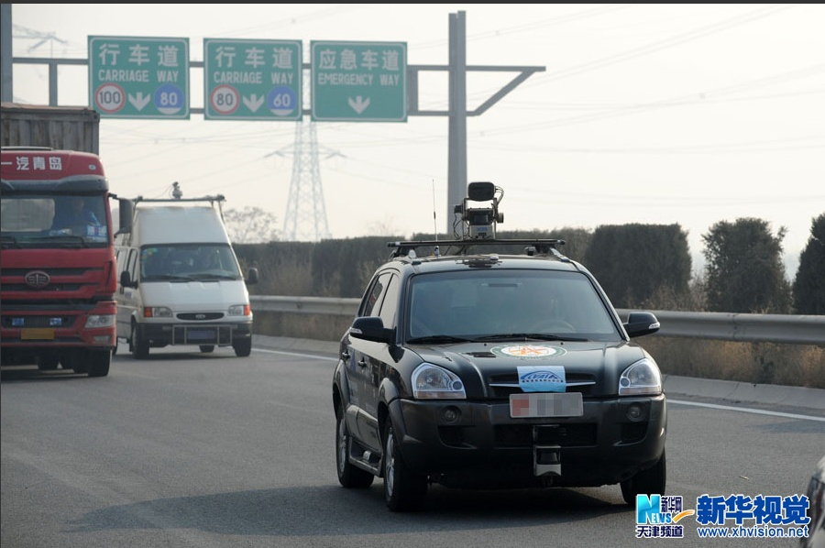
无人驾驶智能汽车
完成京津高速公路测试
12年11月24，由军事交通学院圆满完成京津高速公路测试。从京津高速台湖收费站出发，抵达天津东丽湖收费站结束。测试中，无人驾驶智能汽车共行驶85分钟，期间自主超车12次，被动超车21次，换道36次，最高车速达105公里/h，平均车速79公里/h。

Slide 15
自主驾驶
中国： 在高速公路上行驶
最高稳定速度为 130 Km／h，
最高峰值速度为 170 Km／h，
具有超车功能，其总体技术性能和指标已经达到世界先进水平。
美国：最高稳定速度为100 Km／h ??
德国：最高稳定速度为120 Km／h ??
价格： 高档车基础上再加1/5 。

Slide 16
一. 人工智能
2. 人工智能的发展现状和水平
  1995.6，CMU的T.Kanade 等研制出了视觉引导小车；2003年，中国的自主驾驶汽车总体技术性能和指标已经达到世界先进水平。
  1999，SONY公司推出智能机器狗－“阿宝”，具有“自学习”功能。（*）
Notes:
方狗叫措施

Slide 17
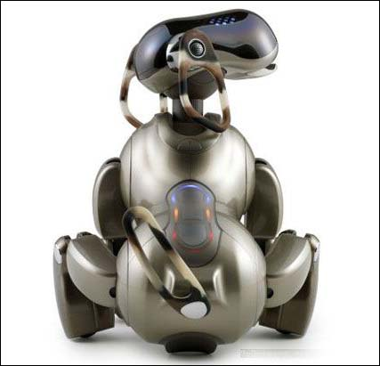
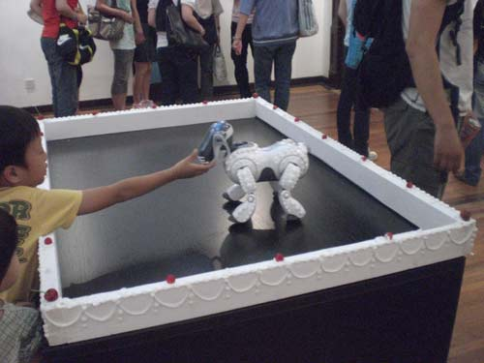
1999，日本索尼的爱宝（AIBO）

Slide 18
1999，日本索尼的爱宝（AIBO）
“ERS-7M3”型新款“爱宝”机器狗能够记忆大约1000个单词，会写日记
快速记忆周围状况：能很快记住墙壁的方位和障碍物等，在短时间内到达目的地。
19.5万日元(约1.36万元人民币。2005年)。

Slide 19
序论
一. 人工智能
二. 智能控制
三. 自动控制与神经网络控制
四. 神经网络的发展历史
五. 神经网络的应用
六. 神经网络控制尚待解决的问题

Slide 20
二. 智能控制
1. 定义
将人工智能的理论与技术，运用到自动控制当中去，以解决日益复杂的控制问题而形成的一门新兴学科。

Slide 21
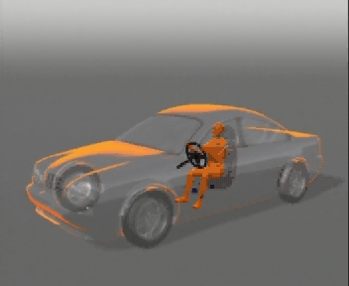
二. 智能控制
2. 为何用智能控制来替代传统控制？
现代控制系统的特点：
（1）复杂性（*）；
（2）测量的不准性；
（3）系统动力学的不确定性（电子喇叭）；
（4）干扰。

Slide 22
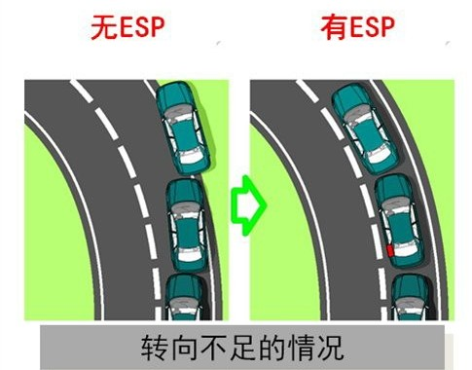
ESP 的工作原理

Slide 23
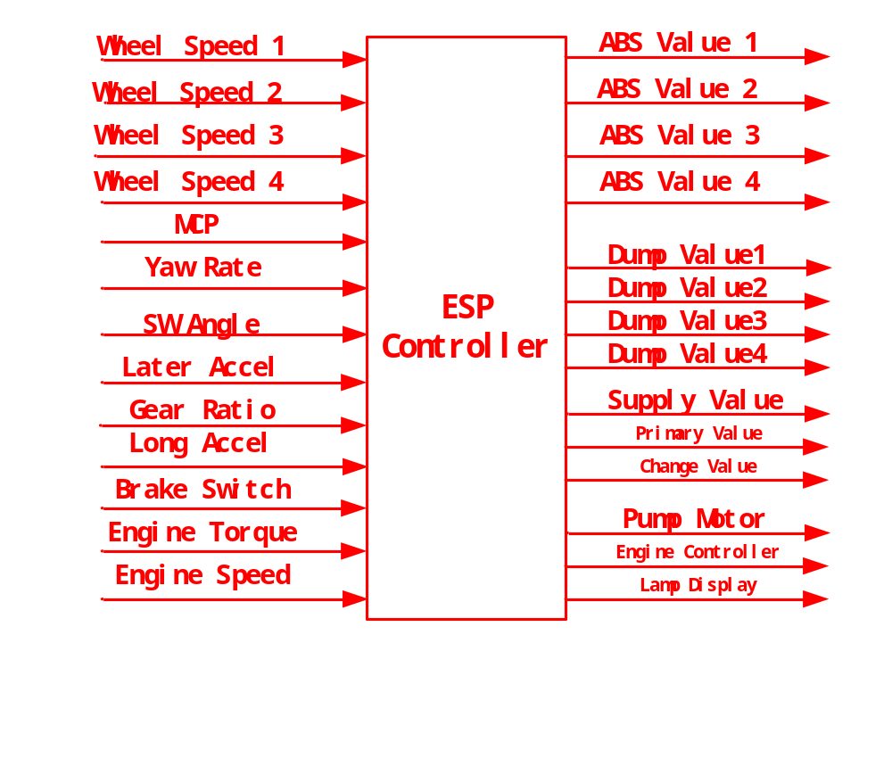
ESP系统的输入和输出

Slide 24
二. 智能控制
3. 智能控制涉及的主要内容
（1）知识工程与专家系统；
（2）模糊理论与模糊控制；
（3）人工神经网络与神经网络控制。

Slide 25
序论
一. 人工智能
二. 智能控制
三. 自动控制与神经网络控制
四. 神经网络的发展历史
五. 神经网络的应用
六. 神经网络控制尚待解决的问题

Slide 26
三. 自动控制与神经网络控制
传统控制理论
（1）经典控制理论（40~60年代）：
单变量：G(s)，G（jw），根轨迹
频域内进行分析
（2）现代控制理论（60~70年代）；
多变量，时域，状态方程
智能控制理论（60年代末）
传统控制的高级阶段

Slide 27
序论
一. 人工智能
二. 智能控制
三. 自动控制与神经网络控制
四. 神经网络的发展和特点
五. 神经网络的应用
六. 神经网络控制尚待解决的问题

Slide 28
四. 神经网络的发展和特点
发展概况（朱大奇，科学出版社）
（1）启蒙时期：1943年W.McCulloch&W.Pitt提出
了简单的神经网络模型－M-P模型；
（2）低潮时期：1969年Minsky发表Perceptrons，
感知器无法实现“异或”。
（3）复兴时期：1982年，发表Hopfield网络，NNC
非确定、非确知、非线性系统控制问题解决的
新途径。

Slide 29
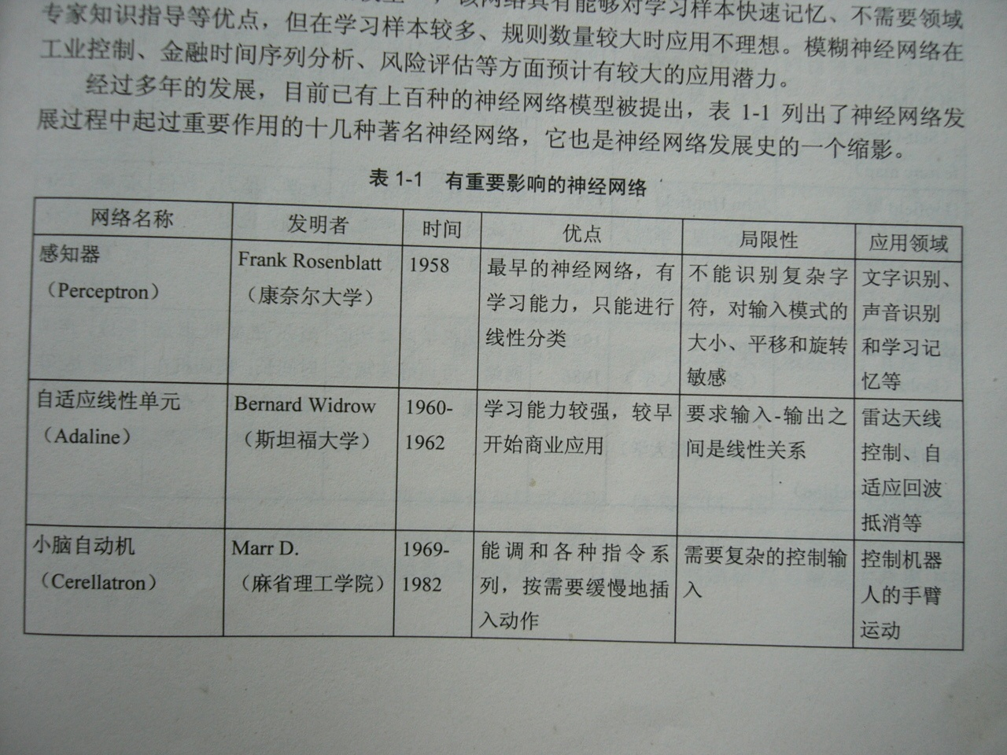
四. 神经网络的发展和特点

Slide 30
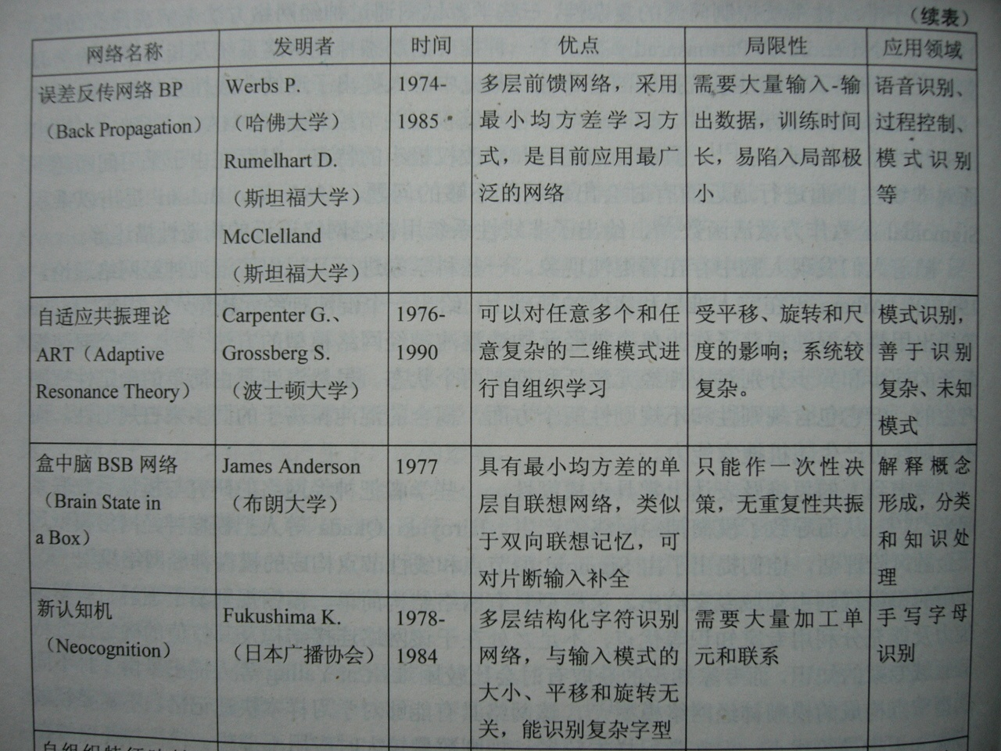
四. 神经网络的发展和特点

Slide 31
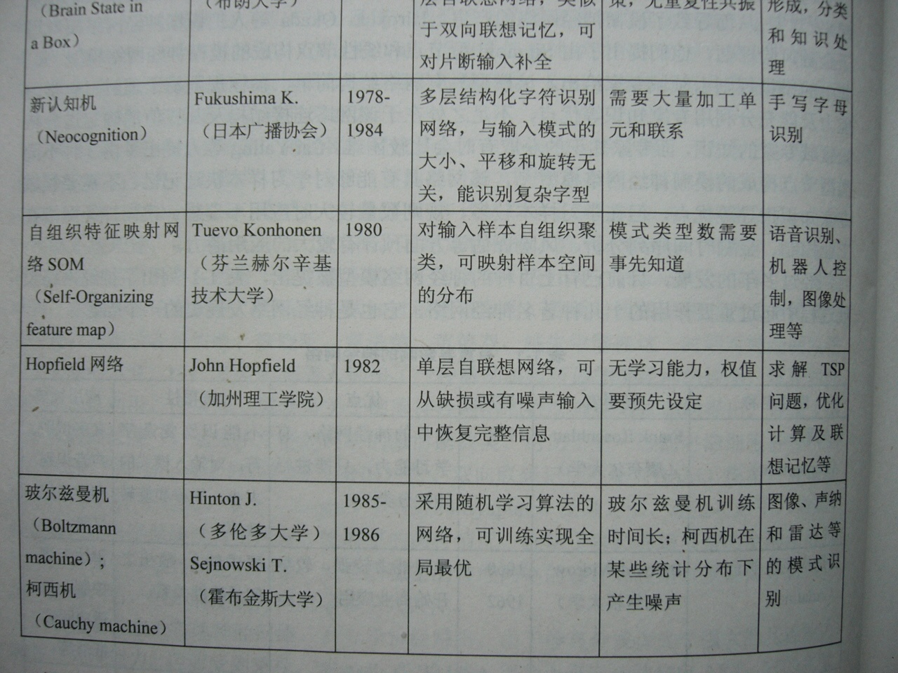
四. 神经网络的发展和特点

Slide 32
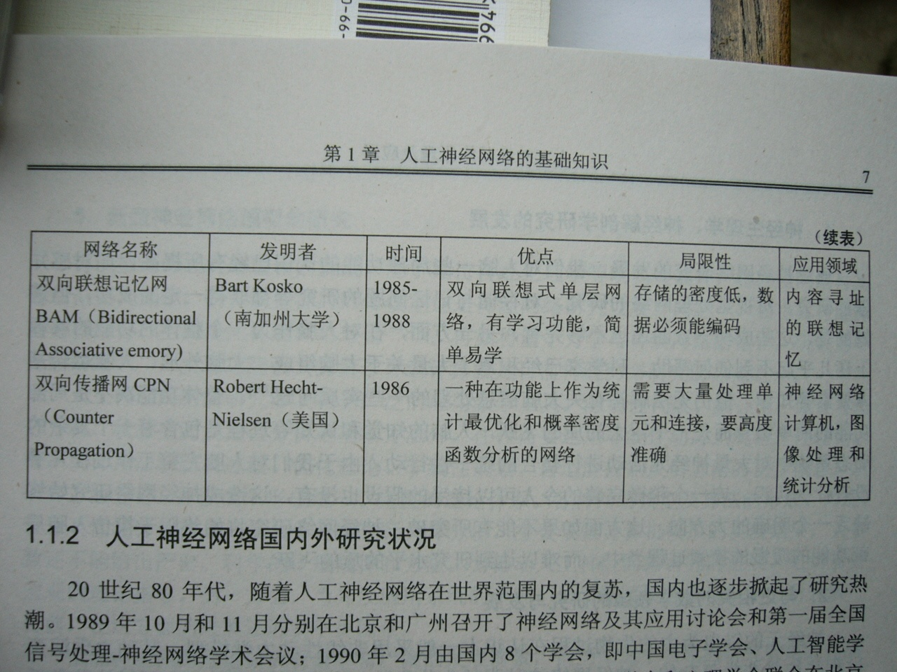
四. 神经网络的发展和特点

Slide 33
人工神经网络
教材：张乃尧，阎平凡，神经网络与模糊控制，清华大学出版社，1998年
参考资料：神经元网络控制，王永骥，涂健，机械工业出版社，1999年
人工神经网络原理及其应用，陈允平，中国电力出版社，2002年
人工神经网络原理及其应用，朱大奇，科学出版社，2006年

Slide 34
四. 神经网络的发展和特点
2. 神经网络的优点：转讲义 1－2。

